Slide 1



작성자 : 연구소 데이터분석팀 엄태영PM
작성일 : 2023-02-03
업종별 / 키워드
데이터 도출 가이드

Slide 2
1
공유시기
매 월 10~15일 사이
1
업종별 데이터 공유목적
광고주의 월 총 광고비와 업종 데이터로 HM에서 집행한 광고 성과 레퍼런스를 조회하기 위함
1
네이버 키워드 데이터 공유목적
키워드 확장 : 특정 키워드를 사용한 광고주들이 사용한 전체 키워드 리스트 도출
레퍼런스 조회 : 특정 키워드를 사용한 광고주 조회
1
공유파일
최근 3개월 업종별 데이터
이전달 네이버 키워드 데이터
1
요청루트
별도의 요청 없이 공유 시기에 맞게 작업 후 영업부문에 공유
1
작업순서
업종별 데이터 파일생성 -> 업종별 데이터 LookerStudio 작업 -> 네이버키워드 데이터 도출 -> 공유
1
Notes:
-

Slide 3
업종별 데이터 파일 생성
1
1
DB접속
서버 : AMS (183.111.205.153)
DB : hm
1
2
쿼리 실행
아래 쿼리를 활용하여 데이터 도출
데이터에 따라서 2~3분 소요
아래 쿼리 복사 후 사용
/*업종별데이터 날짜 2개 바꿔야 함*/ -- 소요시간 - 2분30초
SELECT trm.pay_date AS '기간', ifnull(t1.kr_name, '-') AS '신규1차업종', ifnull(t2.kr_name, '-') AS '신규2차업종', ifnull(trm.cs_nm, '-') AS '광고주명',
ifnull(tcu.url, '-') AS '광고주url', /*ci.cc AS '광고주수',*/ci.sum_cost_range AS '광고주의 월 총비용 구간',
m.product_kr_name AS '매체명', trm.matching_id AS '광고계정', IF(p.product_kr_name IS NULL, ifnull(trm.product_type, '-'), ifnull(p.product_kr_name, '-')) AS '상품명',
trm.impression_cnt AS '노출수',
trm.click_cnt AS '클릭수',
ifnull(concat(round(trm.click_cnt/trm.impression_cnt*100, 2), '%'), '-') AS '클릭률',
ifnull(round(trm.cost/trm.click_cnt), '-') AS '평균클릭비용',
trm.cost AS '총비용',
trm.conversion_cnt AS '전환수',
ifnull(concat(round(trm.conversion_cnt/trm.click_cnt*100, 2), '%'), '-') AS '전환율',
trm.conversion_amnt AS '전환매출액',
ifnull(round(trm.cost/trm.conversion_cnt), '-') AS '전환당비용',
ifnull(concat(round(trm.conversion_amnt/trm.cost*100, 2), '%'), '-') AS '광고수익률',
ifnull(e.em_nm, '-') AS '담당자명',
ifnull(tc2_1.kr_name, '-') AS '부문',
ifnull(tc2_2.kr_name, '-') AS '팀'
FROM (SELECT pay_date, cs_type_new1, cs_type_new2, cs_seq, cs_nm, media_code, matching_id, product_type, impression_cnt, click_cnt, cost, conversion_cnt, conversion_amnt, em_seq, division, team
FROM t_report_month WHERE pay_date BETWEEN '2022-10' AND '2022-12') AS trm
LEFT OUTER JOIN (SELECT cm2_seq, kr_name FROM t_common2 WHERE cm1_seq = 25) AS t1 ON trm.cs_type_new1 = t1.cm2_seq
LEFT OUTER JOIN (SELECT cm2_seq, kr_name FROM t_common2 WHERE cm1_seq = 26) AS t2 ON trm.cs_type_new2 = t2.cm2_seq
LEFT OUTER JOIN (SELECT increment_id, product_kr_name FROM t_media_common) AS m ON trm.media_code = m.increment_id
LEFT OUTER JOIN (SELECT tmpl.real_code AS 'real_code', tmc.product_kr_name AS 'product_kr_name' FROM t_media_product_link AS tmpl INNER JOIN t_media_common AS tmc
ON tmpl.common_id = tmc.increment_id) AS p ON trm.product_type = p.real_code
LEFT OUTER JOIN (SELECT em_seq, em_nm, division1, division2 FROM t_employee WHERE del_date IS NULL) AS e ON trm.em_seq = e.em_seq
LEFT OUTER JOIN t_common2 AS tc2_1 ON(e.division1 = tc2_1.cm2_seq)
LEFT OUTER JOIN t_common2 AS tc2_2 ON(e.division2 = tc2_2.cm2_seq)
LEFT OUTER JOIN (
SELECT pay_date, cs_seq, 1/COUNT(*) AS 'cc', (case when SUM(cost)>=10000000 then '1000만원이상'
when SUM(cost)>=9000000 then '900~1000만원'
when SUM(cost)>=8000000 then '800~900만원'
when SUM(cost)>=7000000 then '700~800만원'
when SUM(cost)>=6000000 then '600~700만원'
when SUM(cost)>=5000000 then '500~600만원'
when SUM(cost)>=4000000 then '400~500만원'
when SUM(cost)>=3000000 then '300~400만원'
when SUM(cost)>=2000000 then '200~300만원'
when SUM(cost)>=1000000 then '100~200만원'
when SUM(cost)>=500000 then '50~100만원'
when SUM(cost)>=300000 then '30~50만원'
when SUM(cost)>=100000 then '10~30만원'
ELSE '10만원 미만'
END) AS sum_cost_range
FROM t_report_month
WHERE pay_date BETWEEN '2022-10' AND '2022-12'
GROUP BY pay_date, cs_seq
) AS ci ON trm.pay_date = ci.pay_date AND trm.cs_seq = ci.cs_seq
LEFT OUTER JOIN t_customer AS tcu ON trm.cs_seq = tcu.cs_seq
2

Slide 4
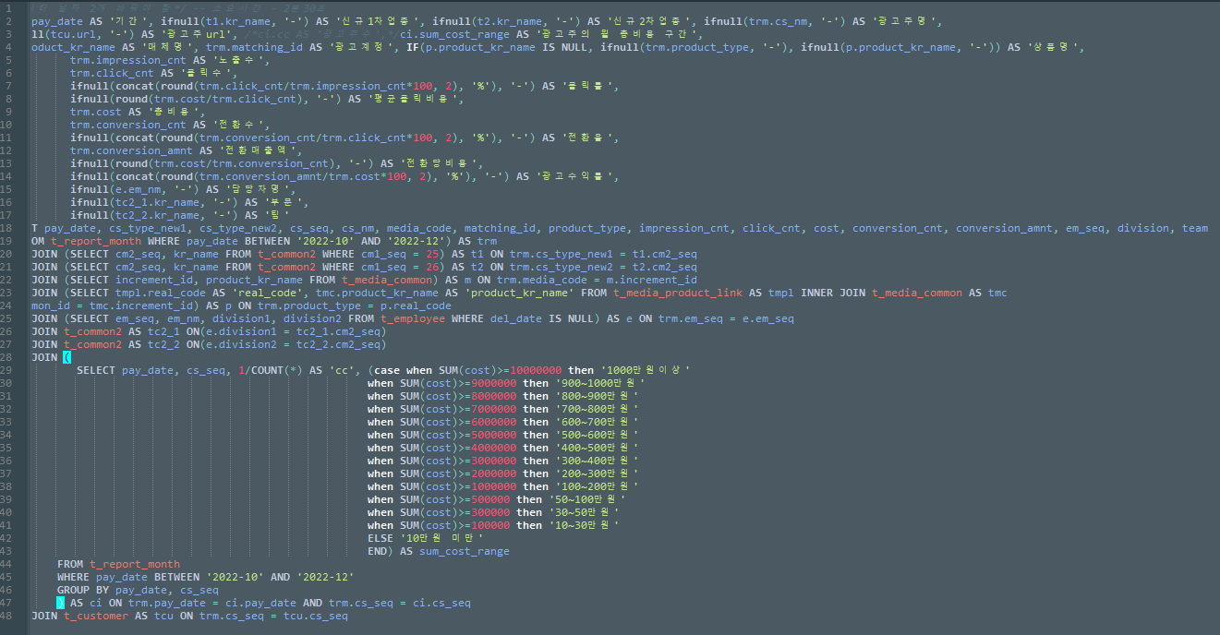
업종별 데이터 파일 생성
3

Slide 5
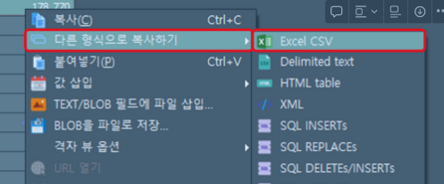
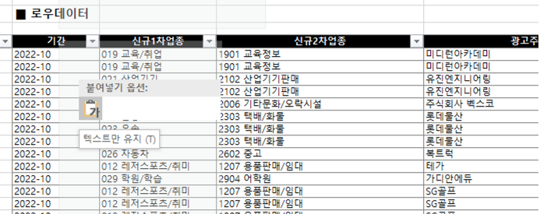
업종별 데이터 파일 생성
1
3
원본파일 다운로드 & 다른 이름으로 저장
업종별 데이터.xlsx
해당 PPT 파일과 동일한 폴더에서 확인 가능
형식 : 연도_지난달 업종별 데이터_연월일.xlsx
4
결과 데이터 복사
CSV 형태로 복사
1
5
복사한 데이터 붙여넣기
붙여넣기 옵션을 통해서 값만 붙여넣기
1
6
데이터 검토 및 수정
동명이인 데이터 합산
1. 경영지원부문 이은주 -> 1부문 이은주
2. 경영지원부문 이지혜 -> 2부문 이지혜
4

Slide 6
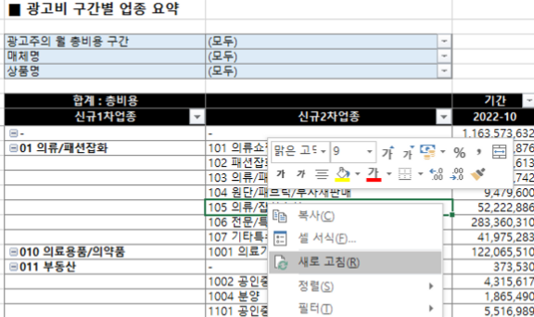
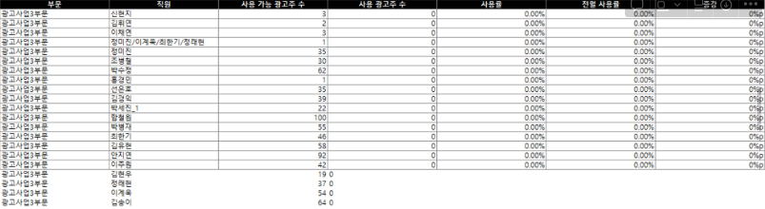
업종별 데이터 파일 생성
1
7
피벗테이블 새로고침
“구간별 업종 요약“ 데이터 새로고침 (새로운 RAW데이터를 적용했기 때문)
8
서식 점검
기존 서식영역을 벗어나는 경우를 점검한다
테두리 생성 및 제거, 문자위치 정렬, 수식적용
8
업종별 데이터 파일 저장완료
5

Slide 7
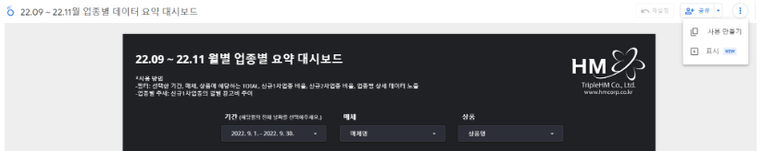
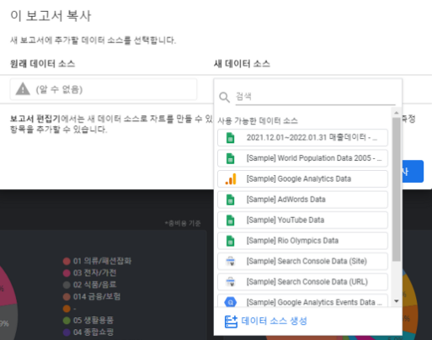
업종별 데이터 Looker Studio 대시보드 생성
1
1
업종별 데이터 Looker Studio 작업시작
구글 데이터 스튜디오 접속(https://datastudio.google.com/u/0/?hl=ko)
1
2
Google Sheets 생성 후 데이터 붙여넣기
도출했던 업종별 RAW데이터를 복사하여 새로 생성한 Google Sheets에 붙여넣기
데이터 양이 많아 페이지 응답없음 발생 시 “대기“ 클릭
1
3
지난달 작업했던 업종별 데이터 요약 대시보드의 사본을 생성
1
4
데이터 소스 생성 클릭
6
Notes:
-

Slide 8
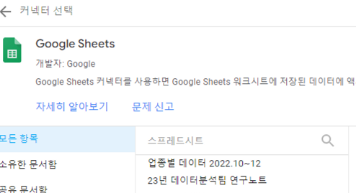
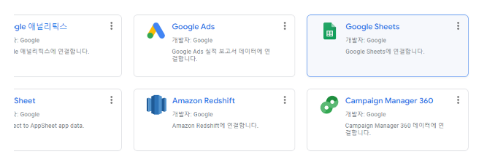
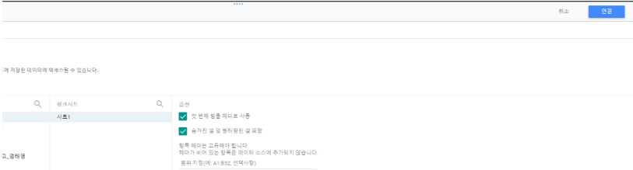
업종별 데이터 Looker Studio 대시보드 생성
1
5
새로 생성 후 RAW데이터를 넣었던 Google Sheets 파일을 선택
구글 데이터 스튜디오 접속(https://datastudio.google.com/u/0/?hl=ko)
1
6
우측상단 연결 클릭 > 보고서에 추가
7
Notes:
-

Slide 9
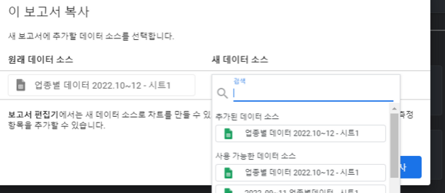
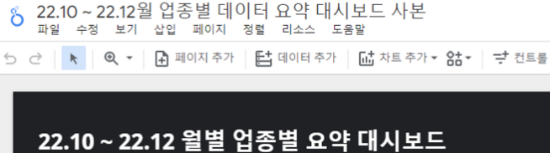
업종별 데이터 Looker Studio 대시보드 생성
1
7
추가된 데이터 소스에서 Google Sheets 파일 선택 후 보고서 복사
1
8
보고서 이름 변경 및 제목 변경
1
9
우측데이터 탭에서 필드 추가 후 아래 항목 5가지 추가
광고수익률(합) = sum(전환매출액)/sum(총비용) =⇒ 비율로 설정
전환당비용(합) = round(sum(총비용)/sum(전환수),0)
전환율(합) = sum(전환수)/sum(클릭수) =⇒ 비율로 설정
클릭률(합) = sum(클릭수)/sum(노출수) =⇒ 비율로 설정
평균클릭비용(합) = round(sum(총비용)/sum(클릭수),0)
8
Notes:
-

Slide 10
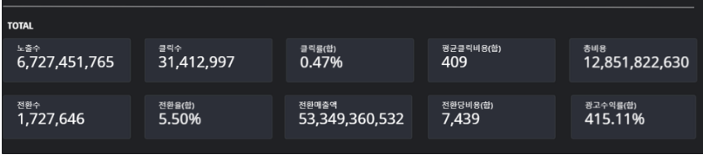
업종별 데이터 Looker Studio 대시보드 생성
10
스코어카드 모두 변경
11
대시보드 보고서 기본 기간 재설정
데이터의 첫번 째 달로 기간 재설정
EX) 10~12월 데이터의 경우 기본기간을 10월01일 ~ 10월31일로 설정
12
업종별 추세 그래프 기간 항목제거
대시보드 하단의 업종별 추세 그래프에서 가장 상단에 기간항목을 제거
그래프 정상여부 확인
13
공유 URL생성
우측 상단 공유 클릭 > 사용자초대 > 링크 설정 공개 > “링크가 있는 인터넷상의 모든 사용자가 볼 수 있음 > 조회자 > 링크복사 > 저장
14
생성 URL 확인
구글 다른계정 혹은 다른 팀원에게 URL을 공유해주고 정상적으로 접속이 가능한지 여부를 확인
15
업종별 데이터 대시보드 생성 완료
9
Notes:
-

Slide 11
네이버 키워드 데이터 파일 생성
1
1
DB접속
서버 : AMS (183.111.205.153)
DB : naver_sub
1
2
쿼리 실행
아래 쿼리를 활용하여 데이터 도출
데이터에 따라서 7~9분 소요
아래 쿼리 복사 후 사용
/*키워드데이터-날짜 이전달로 총 2개 바꿔야함*/
SELECT kg.keyword_group AS '검색용 필드', ifnull(t1.kr_name, '-') AS '신규1차업종', ifnull(t2.kr_name, '-') AS '신규2차업종',
ifnull(c.cs_nm, '-') AS '광고주명', IFNULL(c.url, '-') AS 'URL', k.matching_id AS '광고계정',
(case k.product_type
when 0 then '그 외'
when 1 then '파워링크'
when 2 then '쇼핑검색'
when 3 then '파워컨텐츠'
when 4 then '브랜드검색'
when 6 then '플레이스'
ELSE ''
end) AS '상품명',
k.keyword AS ' 키워드',
ifnull(e.em_nm, '-') AS '담당자명',
k.impression_cnt AS '노출수',
k.click_cnt AS '클릭수',
ifnull(concat(round(k.click_cnt/k.impression_cnt*100, 2), '%'), '-') AS '클릭률',
ifnull(round(k.cost/k.click_cnt), '-') AS '평균클릭비용',
k.cost AS '총비용',
k.conversion_cnt AS '전환수',
ifnull(concat(round(k.conversion_cnt/k.click_cnt*100, 2), '%'), '-') AS '전환율',
k.conversion_amnt AS '전환매출액',
ifnull(round(k.cost/k.conversion_cnt), '-') AS '전환당비용',
ifnull(concat(round(k.conversion_amnt/k.cost*100, 2), '%'), '-') AS '광고수익률'
FROM (SELECT * FROM t_keyword_filter_month WHERE pay_date = '2022-12') AS k
LEFT OUTER JOIN (SELECT cm2_seq, kr_name FROM hm.t_common2 WHERE cm1_seq = 25) AS t1 ON k.cs_type_new1 = t1.cm2_seq
LEFT OUTER JOIN (SELECT cm2_seq, kr_name FROM hm.t_common2 WHERE cm1_seq = 26) AS t2 ON k.cs_type_new2 = t2.cm2_seq
LEFT OUTER JOIN (SELECT cs_seq, cs_nm, url FROM hm.t_customer WHERE del_date IS NULL) AS c ON k.cs_seq = c.cs_seq
LEFT OUTER JOIN (SELECT em_seq, em_nm FROM hm.t_employee WHERE del_date IS NULL) AS e ON k.em_seq = e.em_seq
LEFT OUTER JOIN (
SELECT cs_seq, GROUP_CONCAT(DISTINCT keyword separator '|') AS 'keyword_group'
FROM t_keyword_filter_month
WHERE pay_date = '2022-12' GROUP BY cs_seq
) as kg ON k.cs_seq = kg.cs_seq
10
Notes:
-

Slide 12
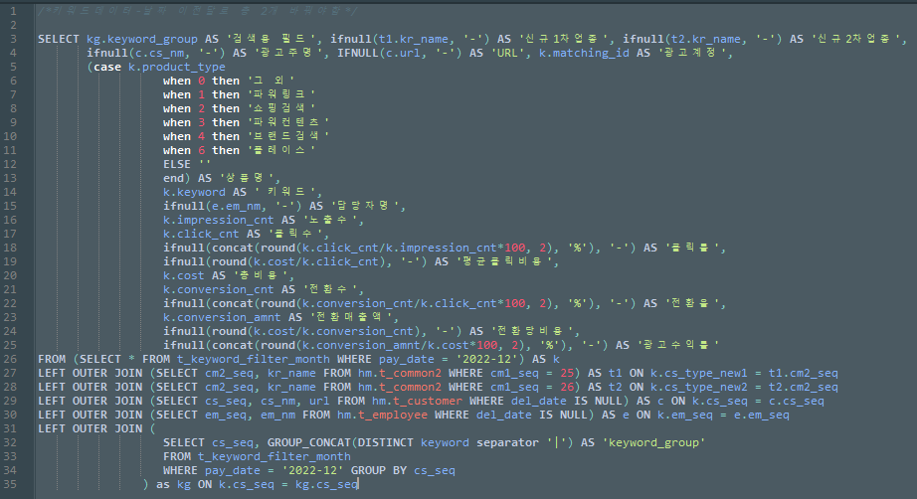
네이버 키워드 데이터 파일 생성
11
Notes:
-

Slide 13
네이버 키워드 데이터 파일 생성
1
3
원본파일 다운로드 & 다른 이름으로 저장
네이버 키워드 데이터.xlsx
해당 PPT 파일과 동일한 폴더에서 확인 가능
형식 : 지난달 네이버 키워드데이터_연월일.xlsx
4
결과 데이터 복사
CSV 형태로 복사
1
5
복사한 데이터 붙여넣기
붙여넣기 옵션을 통해서 값만 붙여넣기
우측 사진과 실제 데이터와는 내용이 상이함
6
서식 점검
기존 서식영역을 벗어나는 경우를 점검한다
테두리 생성 및 제거, 문자위치 정렬, 수식적용
우측 사진과 실제 데이터와는 내용이 상이함
7
네이버 키워드 데이터 파일생성완료
12
Notes:
-

Slide 14
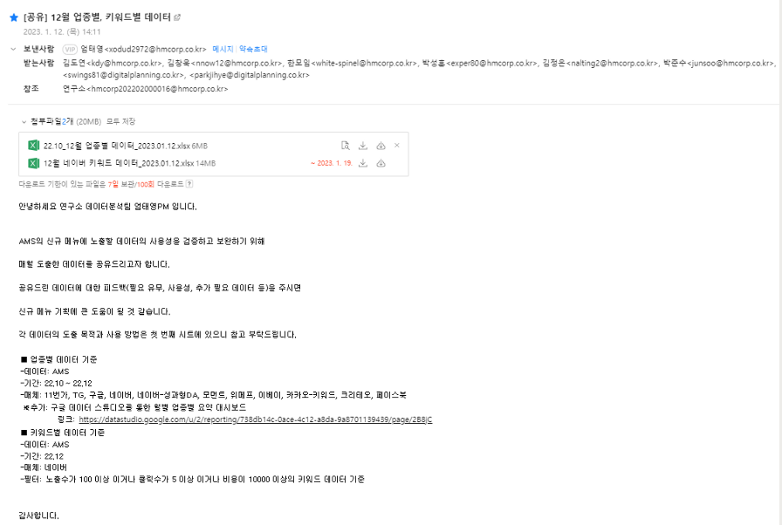
1
8
메일 공유
첨부파일 : 업종별데이터, 네이버키워드 데이터
URL : LookerStudio 업종별데이터 요약 대시보드
13
Notes:
-

